Slide 1
Digital systemを利用した 干渉計制御
2009/4/6(月) LCGT meeting
東京大学宇宙線研究所 宮川 治

Slide 2
What CLIO needs
1 set of Advanced LIGO type new digital system
Super Micro社 2quad processors, RAID HDD
CentOS, Real Time Linux, Matlab
Expansion chassis
ADC
DAC
Output Binary
CDS software (RTFE, DAQS, LDAS?, NDS?, EPICS, AWG, DTT, foton, dataviewer, striptool, ezca, tds, burt, conlog)
General linux for operation and monitor
Related Analog circuits
Timing system
Whitening, dewhitening, anti aliasing, anti imaging filters

Slide 3
Channel list for 1st stage
ADC 16kHz
LSC: (Per arm DC, RF) x2= 4ch
MC REFL: (DC,RF) = 2ch
MC Trans: 1ch
MC to PZT :1ch
In-line to MC feed around :1ch
In-line to MC end :1ch
Total 10ch
ADC 256Hz
Laser power 1ch
Seismic 1ch
Acoustic 1ch
Temperature 1ch
Total 4ch
DAC
IFO: 1 SUS x 4 coils = 4ch
Total 4ch
Binary I/O
1SUS x 4coils = 4ch
Total 4ch

Slide 4
CLIOへの実機の導入計画
1st stage, 2nd stageに分ける
これからはいかにいいソフトを書くかという時代になるだろう
1st stageの目標
Per armの制御（Massに返すのみ）をデジタル化する
アナログと同じ感度をデジタル上で出す
長期モニターチャンネルの設置
レーザーパワー、温度、地面振動等を記録する
2nd stageの目標 (2009年7月以降)
In-lineからMC endへ返す信号のデジタル化
MC feedaround、MC servoのGain、Boostのスイッチング
アラインメント信号のデジタル化（エンドまでの拡張）

Slide 5
CLIOでの応用例
Per-line arm 光路長制御
常時感度モニタ
自動ゲイン調整
レーザーパワー、地面振動等長期モニタ
In-line arm信号を使ってのMC光路長制御
アラインメント自動調整
ビームセンタリング
I & Q 復調によるdigital phase shifter
MC Wave Front Sensor (WFS)
Arm cavity Wave Front Sensor (WFS)
2nd phase 7月以降

Slide 6
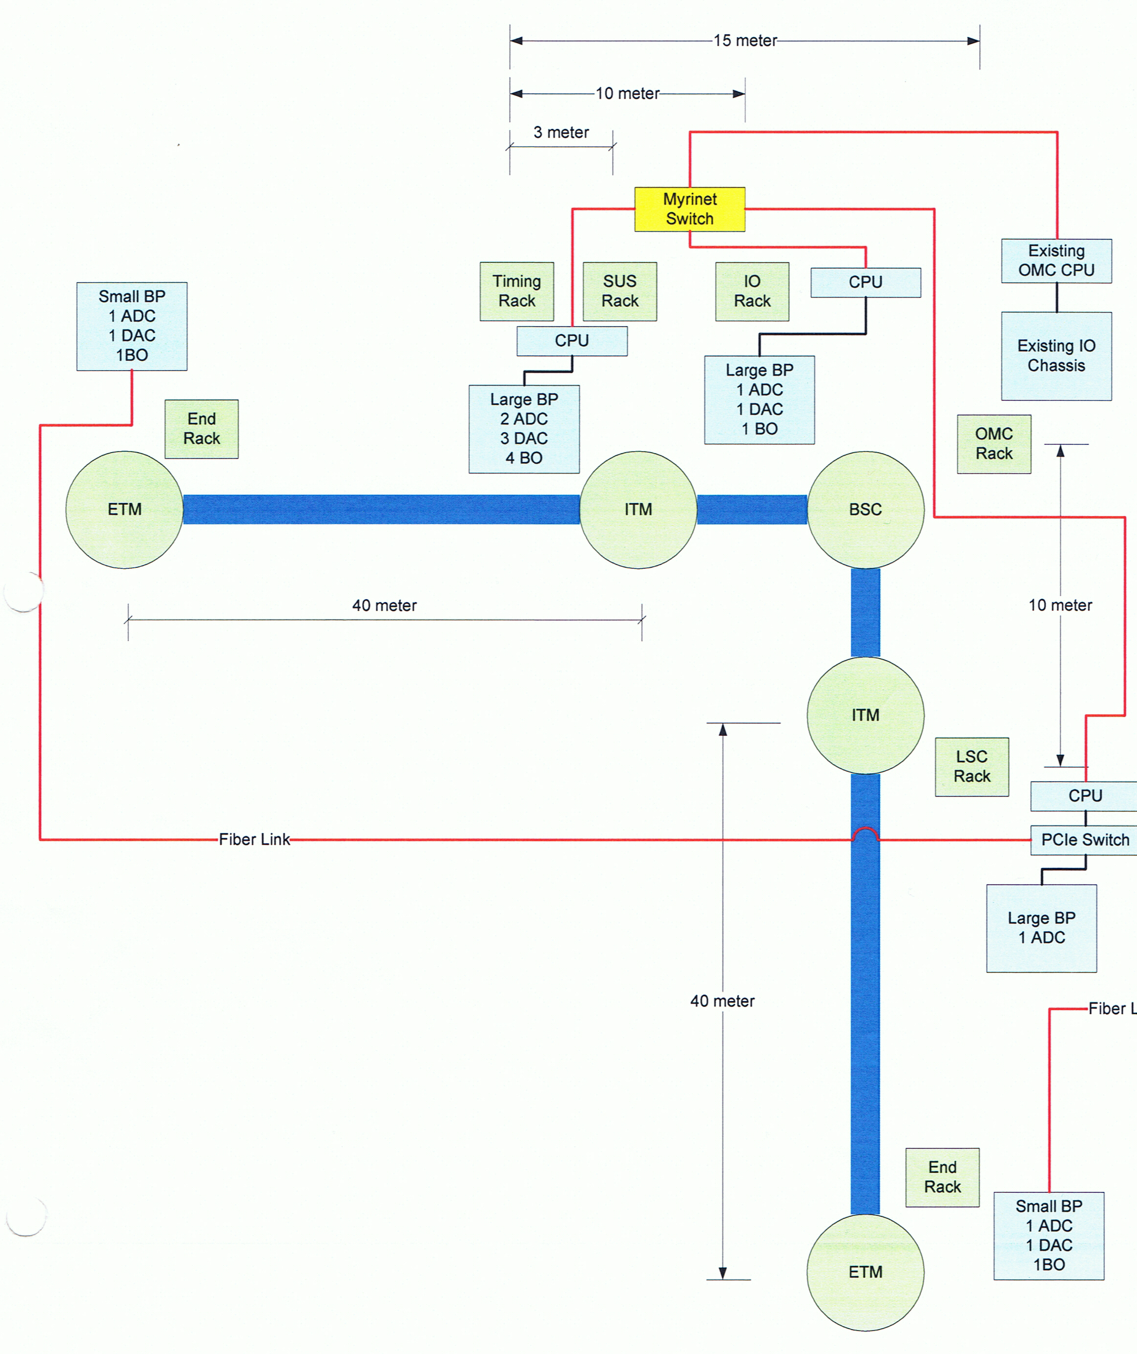
今回のCLIO1st の規模
Endまで届けるのに必要
複数の計算機をつなぐのに必要
LCGTにかかるコスト（概算）
計算機 3台x$4K=$12K
拡張box 5台x$4K=$12K
ADC 6枚x$4K=$24K
DAC 6枚x$4K=$24K
BO 7枚x$0.3K=$2K
Optical adapter 5台x$1K=$5K
Optical cable 3km x2, 100m x6 計$20K??
PCIe switch $4K
Myrinet switch $4K??
Software $12K
Analog circuit（AA/AI/WT/DWT各$2kと仮定x24台） $48K
Timing $15K??
Total $180K

